Slide 1
Блокадный дневник Тани Савичевой

Slide 2
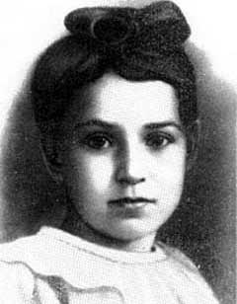
Таня Савичева
Тане было одиннадцать лет,
а если точнее - одиннадцать с
половиной. Она родилась 23
января 1930 года . В конце мая
1941 года она закончила третий
класс школы № 35 и
должна была в сентябре пойти
в четвёртый. Она была
дочерью пекаря и белошвейки,
младшей в семье, всеми любимой.

Slide 3
Записная книжка
Маленькая записная книжка, обтянутая
шёлком, стала блокадным дневником
Тани Савичевой.

Slide 4
Старшая сестра Женя
Жене - самой старшей
сестре Тани – было 32 года. Она работала вместе с сестрой Ниной на Невском Машиностроительном
заводе имени Ленина. Она
сдавала кровь для
спасения раненных на
фронте бойцов. Но
здоровья уже не хватало.

Slide 5
Запись на букву «Ж»
Вскоре в маленьком
блокноте, ставшим
впоследствии блокадным
дневником, в алфавитном
порядке на букву «Ж»
появилась первая
трагическая запись,
сделанная рукой Тани:
"Женя умерла 28 дек в
12.30 час утра 1941 г".

Slide 6
Бабушка Евдокия
Бабушке, Евдокии
Григорьевне Фёдоровой, в
1941 году 22 июня, в день
начала войны, исполнилось 74 года. Блокадная голодная смерть одолела её в самые студёные, морозные январские дни.

Slide 7
Запись на букву «Б»
В блокнотике на странице с буквой "Б" Таня пишет : "Бабушка умерла 25 янв. 3 ч. дня 1942 г"

Slide 8
Брат Леонид (Лёка)
Брату Леониду (Лёке) было 24 года. Он работал строгальщиком на Судомеханическом заводе. В армию его не взяли из-за зрения - был очень близорук. Его оставили на заводе. Неделями жил там, работая днём и ночью. Здесь же, в заводской больнице, он и умер от дистрофии.

Slide 9
Запись на букву «Л»
На букву «Л» Таня записывает: «Лека умер 17 марта в 5 часутр в 1942 г», соединив два слова в одно.

Slide 10
Запись на букву «В»
В городе царит голод.
К Савичевым вновь
врывается горе. В
записной книжке на букву «В» появляются строчки:
"Дядя Вася умер в 13 апр 2 ч ночь
1942 г".

Slide 11
Запись на букву «Л»
Почти через месяц
появляется запись:
"Дядя Леша 10 мая в
4 ч дня 1942 г". На
букву «Л» страничка
в блокноте уже
занята, и приходится
писать слева на
развороте.

Slide 12
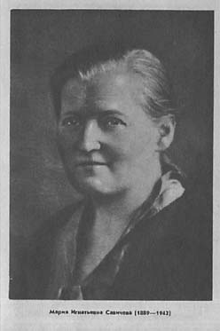
Мама Тани
Маме Тани, Марии Игнатьевне Савичевой, в 1941 году исполнилось 52 года. Всё хозяйство после смерти
мужа, большая семья
(пятеро детей) были на её
плечах. Она работала
мастером-надомником на
швейной фабрике.

Slide 13
Запись на букву «М»
13 мая 1942г. в
дневнике Тани
появляется новая
запись: "Мама в 13
мая в 7.30 час утра
1942 г".

Slide 14
«Осталась одна Таня»
Последние записи в дневнике: "Савичевы
умерли", "Умерли все", "Осталась одна
Таня". Каждую запись Таня пишет
на отдельных листочках с соответствующей буквой - "М", "С", "У", "О".

Slide 15
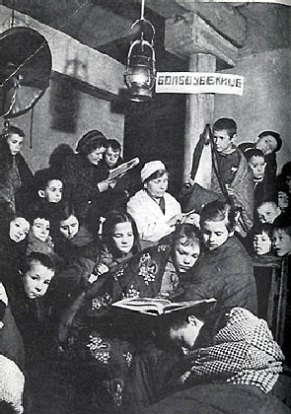
Дальнейшая судьба Тани
Оставшись одна, еле
передвигая ноги, она
отправилась к бабушкиной
племяннице - тёте Дусе. И в
начале июля 1942 года
тётя Дуся определяет её
в детский дом № 48
Смольнинского района.

Slide 16
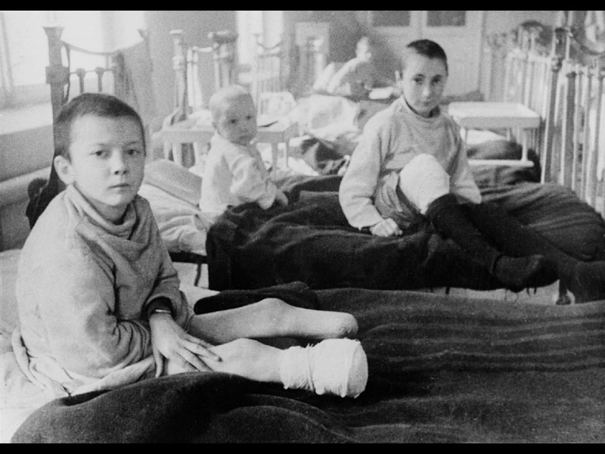
Таня была настолько слаба, что её пришлось направить в Понетаевский дом инвалидов, хотя и там ей не стало лучше. По состоянию здоровья она была самым тяжёлым больным.
Из всех детей, эвакуированных из Ленинграда в Горьковскую область, не удалось спасти только Таню Савичеву. Она умерла в возрасте 14 с половиной лет.

Slide 17
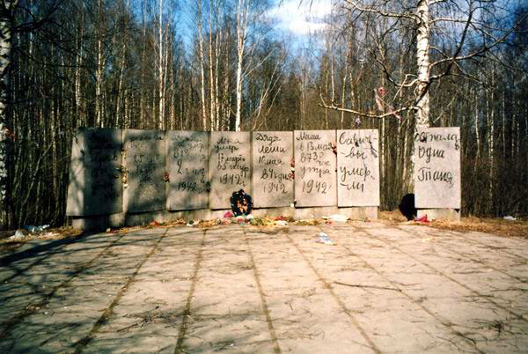
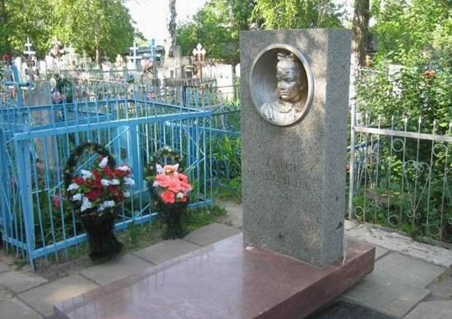
В 1982 году на могиле Тани был сооружён гранитный памятник с бронзовым барельефом Тани. Позже рядом с кладбищем оформили площадь.

Slide 18
Подлинный документ,
блокадный дневник, до
сегодняшнего дня
хранится в Государственном
Музее истории
Санкт-Петербурга
А фотокопия - в музее Пискаревского мемориального кладбища.

Slide 19
КОНЕЦ

